Slide 1
Spring JDBC
STS13_1
기존 버젼 / spring-jdbc 세팅

Slide 2
spring-jdbc 를 활용한 JDBC 프로그래밍
지난 단원에서 스프링에서 제공하는 request parameter 처리방법을 통해 잔코딩이 많이 줄어드는 것을 보았습니다.
JDBC 프로그래밍에서도 스프링에서 제공하는 spring-jdbc 를 사용하면 많은 반복되고 번거로운 작업들이 단순화 될수 있습니다.
** 오랫만에.. Anonymous class(익명클래스) 들 등장합니다

Slide 3
프로젝트 생성
프로젝트명 : STS13_JDBC
프로젝트: Spring Legacy Project 템플릿 : Spring MVC Project
base-package : com.lec.sts13_jdbc
web.xml 에 utf-8 <filter>
Spring : 5.2.1
Java : 1.8
Notes:
<!-- 스프링 컨테이너 인코딩 설정 -->
<filter>
<filter-name>encodingFilter</filter-name>
<filter-class>
org.springframework.web.filter.CharacterEncodingFilter
</filter-class>
<init-param>
<param-name>encoding</param-name>
<param-value>UTF-8</param-value>
</init-param>
<init-param>
<param-name>forceEncoding</param-name>
<param-value>true</param-value>
</init-param>
</filter>
<filter-mapping>
<filter-name>encodingFilter</filter-name>
<url-pattern>/*</url-pattern>
</filter-mapping>

Slide 4
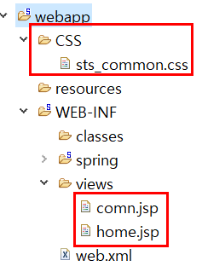
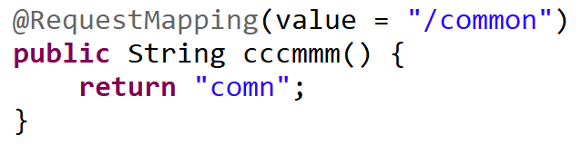
프로젝트 생성
HomeController에 /common 추가 ↓
← 단원10의 home.jsp. comn.jsp . CSS 복사, 붙여넣기
이클립스 Validation 세팅하기
설정파일에 CSS 리소스 폴더 설정 ↓
이후 RunOnServer 로 동작 확인

Slide 5
DBMS 라이브러리 세팅
Maven 빌드 사용시, 주요 DBMS 의 라이브러리를 가져올수 있다.
DBMS 마다 세팅이 다소 다릅니다.

Slide 6
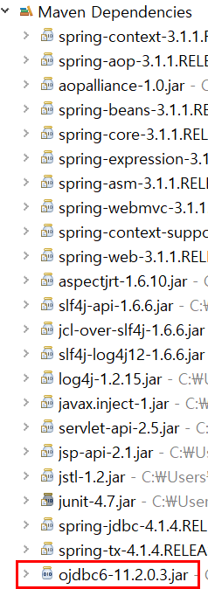

Oracle 라이브러리 → 스프링 프로젝트
Maven 빌드를 사용하는 Spring 에서 오라클 라이브러리 추가하기 pom.xml 에서
<!-- dependencies 안쪽 에 설정 --> <!-- ojdbc6 -->
<dependency>
<groupId>com.oracle.database.jdbc</groupId>
<artifactId>ojdbc6</artifactId>
<version>11.2.0.4</version>
</dependency>
<!-- ojdbc10 -->
<dependency>
<groupId>com.oracle.database.jdbc</groupId>
<artifactId>ojdbc10</artifactId>
<version>19.7.0.0</version>
</dependency>
pom.xml 을 ‘저장’ 하고 나면 빌드가 다시 시작된다. 잠시 기다리자.
빌드가 끝나면 확인해보자
ojdbc 는 버젼별로 artifactId 가 바뀜. 이전 버젼이 central repository 에서 없어지는 일이 빈번하다.
mvnreposiroty 에서 검색해서 확인해본후 진행하자
Notes:
<!-- ojdbc10 -->
<dependency>
<groupId>com.oracle.database.jdbc</groupId>
<artifactId>ojdbc10</artifactId>
<version>19.7.0.0</version>
</dependency>

Slide 7

MariaDB Java Client
https://mvnrepository.com/artifact/org.mariadb.jdbc/mariadb-java-client (최신 버젼 확인)
<dependency>
<groupId>org.mariadb.jdbc</groupId>
<artifactId>mariadb-java-client</artifactId>
<version>2.5.4</version>
</dependency>
Notes:
<dependency>
<groupId>org.mariadb.jdbc</groupId>
<artifactId>mariadb-java-client</artifactId>
<version>2.5.4</version>
</dependency>

Slide 8
MySql Connector/J
https://mvnrepository.com/artifact/mysql/mysql-connector-java (최신 버젼 확인)
<dependency>
<groupId>mysql</groupId>
<artifactId>mysql-connector-java</artifactId>
<version>8.0.16</version>
</dependency>
Notes:
<dependency>
<groupId>mysql</groupId>
<artifactId>mysql-connector-java</artifactId>
<version>8.0.16</version>
</dependency>

Slide 9
일단 기존의 JSP mvc model2 를
Spring MVC 에서 가동시켜 보자.

Slide 10
일단 old JDBC 버젼,
‘JSP18_MVC 버젼 파일 (이하 old 버젼)’ 을 이번 스프링 MVC 프로젝트 컨트롤러에 얹혀 봅시다.
편의상 기존 버전을 old 라 칭하겠습니다
혹시 JSTL, EL 버젼 게시판 만든거 있으면 그걸로 진행 하세요

Slide 11
페이지 흐름도
신규항목 추가 완료후엔 목록으로
list SELECT
삭제 완료 후엔 목록으로
신규항목 추가
선택
선택항목 상세열람
writeOk INSERT
write
view SELECT
열람 목록 삭제
deleteOk DELETE
신규항목 추가
열람 목록
수정 선택
update SELECT
열람 목록
수정
updateOk UPDATE
수정 완료 후엔 다시 상세열람

Slide 12
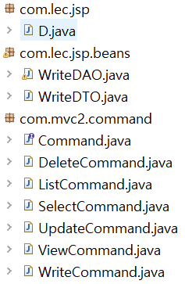
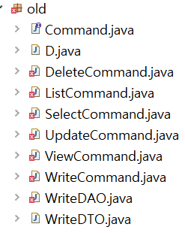
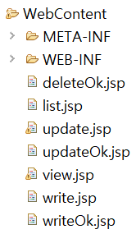
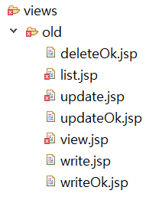
old 파일 복사, 수정
JSP18_MVC
STS13_JDBC
JSP18_MVC
STS13_JDBC
패키지
폴더
import 에서 에러 납니다. 수정합시다
import 에서 에러 납니다. 수정합시다

Slide 13

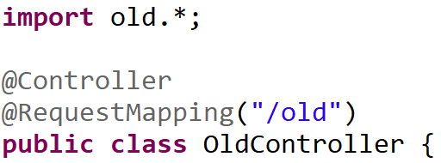
old 컨트롤러 클래스 작성.
일단 여기는 ‘스프링 MVC 프로젝트’ 이니 old 버젼을 돌릴 컨트롤러를 작성합니다
URL 을 /old 로 시작하도록 기획

Slide 14
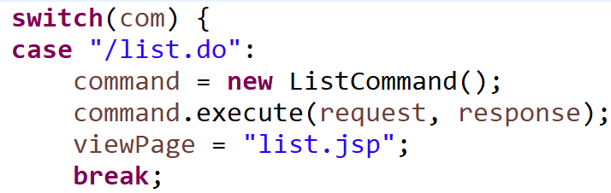
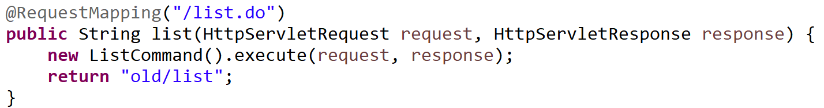
OldController 클래스 작성.
기존의 컨트롤러 코드를
스프링 @Controller 클래스 handler 에 적용하면 된다.
handler 메소드에 HttpServletRequest, HttpServletResponse 매개변수 줄수 있다!
old 버젼은 Spring 을 사용한 버젼이 아니라서, Model 을 활용하고 있진 않다

Slide 15
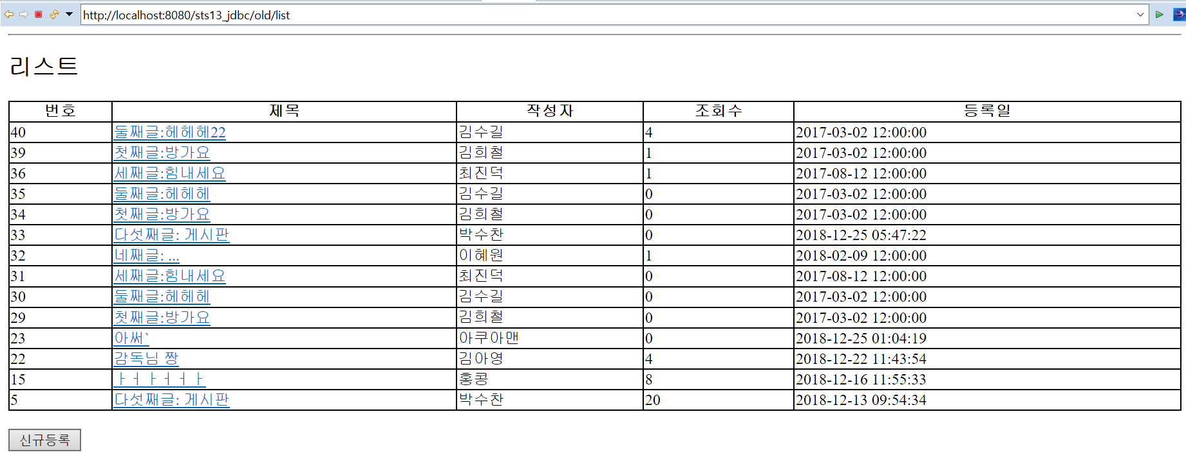
실습: old 나머지 만들어 보자.
만들고 나서. 서버 가동시키고 동작해보기
결과확인: 모든 게시판 사이클이 작동하는지 확인해보자
http://localhost:8080/sts13_jdbc/old/list.do
Notes:
@RequestMapping("/list")
public String list(Model model, HttpServletRequest request, HttpServletResponse response) {
new ListCommand().execute(request, response);
return "old/list";
}
@RequestMapping("/write")
public String write(Model model, HttpServletRequest request, HttpServletResponse response) {
return "old/write";
}
@RequestMapping("/writeOk")
public String writeOk(Model model, HttpServletRequest request, HttpServletResponse response) {
new WriteCommand().execute(request, response);
return "old/writeOk";
}
@RequestMapping("/view")
public String view(Model model, HttpServletRequest request, HttpServletResponse response) {
new ViewCommand().execute(request, response);
return "old/view";
}
@RequestMapping("/update")
public String update(Model model, HttpServletRequest request, HttpServletResponse response) {
new SelectCommand().execute(request, response);
return "old/update";
}
@RequestMapping("/updateOk")
public String updateOk(Model model, HttpServletRequest request, HttpServletResponse response) {
new UpdateCommand().execute(request, response);
return "old/updateOk";
}
@RequestMapping("/deleteOk")
public String deleteOk(Model model, HttpServletRequest request, HttpServletResponse response) {
new DeleteCommand().execute(request, response);
return "old/deleteOk";
}

Slide 16
실습: old 나머지 만들어 보자.
@RequestMapping handler 메소드 | /old 의 Command 객체
/old/write.do String write(request, response) | ..
/old/writeOk.do String writeOk(request, response) | WriteCommand
/old/view.do String view(request, response) | ViewCommand
/old/update.do String update(request, response) | SelectCommand
/old/updateOk.do String updateOk(request, response) | UpdateCommand
/old/deleteOk.do String deleteOk(request, response) | DeleteCommand

Slide 17
DAO 방식의 JDBC 프로그래밍을 생각하면..
기본적으로 JDBC 프로그래밍이 ‘반복적인 작업’이 많았다
(기존 JSP 단원 DAO+DTO 버젼 연상)
드라이버 로드
DriverManager
데이터베이스 연결
Connection
트랜잭션 페이지마다.
x반복..x반복..
SQL문 실행
Statement
PreparedStatement
ResultSet
해제
close()

Slide 18
스프링 JdbcTemplate 객체
그 반복되는(+번거로운) 작업을 spring-jdbc 라이브러리의 JdbcTemplate 객체는 통합관리 합니다.
드라이버 로드
DriverManager
데이터베이스 연결
Connection
JdbcTemplate
SQL문 실행
Statement
PreparedStatement
ResultSet
해제
close()

Slide 19
빈(bean) 으로 관리 → 코드 간결화
JdbcTemplate 객체는 스프링 컨테이너 안에 빈(bean) 으로 생성되어 Java 에서 필요할때마다 가져다 사용(주입받음)
Spring Container
JAVA 코드
JdbcTemplate
필요할때마다
주입
DataSource
DispatcherServlet 이 생성될때 Spring Container 도 생성된다. 즉 Container 안의 JdbcTemplate 빈(bean) 객체도 생성되는 것이다

Slide 20
spring-jdbc 라이브러리 : dependency 추가
메이븐 세팅 파일 pom.xml 에 기술하면 된다. → 자동적으로 필요한 라이브러리를 다운로드 받는다. (https://mvnrepository.com/artifact/org.springframework/spring-jdbc 최신버젼 확인)
<!-- spring jdbc 사용 -->
<dependency>
<groupId>org.springframework</groupId>
<artifactId>spring-jdbc</artifactId>
<version>${org.springframework-version}</version>
</dependency>
일반적으로 스프링 버젼과 일치시켜준다

Slide 21
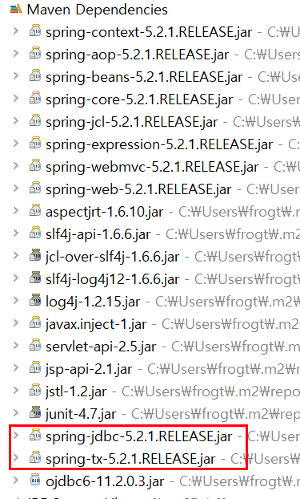
pom.xml 확인
Package Explorer 에서도 확인가능
spring-jdbc 는 spring-tx 도 끌고온다. 반드시 있어야 한다!
라이브러리 설치 경로
사용자폴더 /.m2/repository/ 밑에 저장됨.
Notes:
https://jeong-pro.tistory.com/168 메이븐 이해

Slide 22
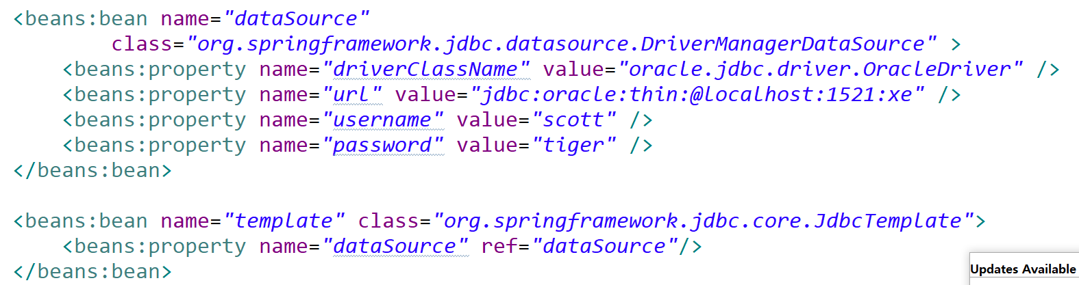
spfing-jdbc 빈 생성 :스프링 설정 파일 작성
servlet-context.xml
DataSource 객체
JdbcTemplate 객체
Spring Container
JdbcTemplate
결국 이렇게
만들어지는거다.
DataSource
Notes:
<!-- spring-jdbc 빈 객체 생성 -->
<!-- DataSource 객체 -->
<beans:bean name="dataSource" class="org.springframework.jdbc.datasource.DriverManagerDataSource">
<beans:property name="driverClassName" value="oracle.jdbc.driver.OracleDriver"/>
<beans:property name="url" value="jdbc:oracle:thin:@localhost:1521:XE"/>
<beans:property name="username" value="scott"/>
<beans:property name="password" value="tiger"/>
</beans:bean>
<!-- JdbcTemplate -->
<beans:bean name="template" class="org.springframework.jdbc.core.JdbcTemplate">
<beans:property name="dataSource" ref="dataSource"/>
</beans:bean>

Slide 23
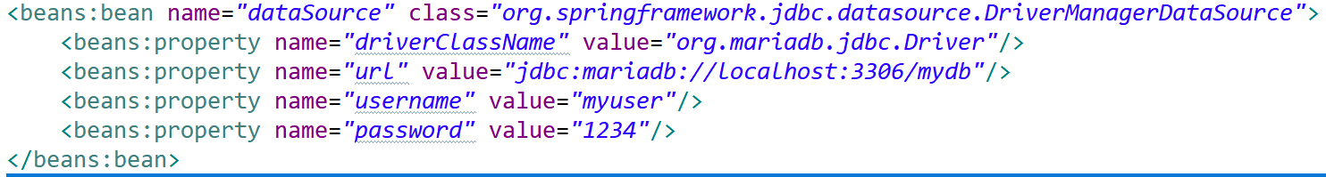
spfing-jdbc 빈 생성 :스프링 설정 파일 작성
servlet-context.xml
DataSource 객체
JdbcTemplate 객체
Spring Container
JdbcTemplate
결국 이렇게
만들어지는거다.
DataSource
Notes:
<!-- spring-jdbc 빈 객체 생성 -->
<!-- DataSource 객체 -->
<beans:bean name="dataSource" class="org.springframework.jdbc.datasource.DriverManagerDataSource">
<beans:property name="driverClassName" value="oracle.jdbc.driver.OracleDriver"/>
<beans:property name="url" value="jdbc:oracle:thin:@localhost:1521:XE"/>
<beans:property name="username" value="scott"/>
<beans:property name="password" value="tiger"/>
</beans:bean>
<!-- JdbcTemplate -->
<beans:bean name="template" class="org.springframework.jdbc.core.JdbcTemplate">
<beans:property name="dataSource" ref="dataSource"/>
</beans:bean>

Slide 24
spring-jdbc 설정이 제대로 되었는지 확인.
‘서버 재가동’ 했을때
즉, DispatcherServlet 이 생성되면서, 스프링 컨테이너를 생성하는 시점에서
직전에 설정한 JdbcTemplate 와 DataSource 가 정상적으로 설정이 되었다면, 에러가 발생하지 않아야 한다.

Slide 25
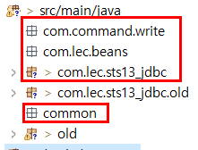
spring-jdbc 버젼 게시판용 패키지 만들기
com.command.write : Command
com.lec.beans : DAO, DTO
com.lec.sts13_jdbc : 컨트롤러
common : 기본 클래스, 상수값들..
지금부터는 ‘old 버젼’을 참조는 하되, 많은 부분을 수정해야 하므로 일괄 복사 하지 않고 하나하나 수정/작성 해 나가도록 하겠습니다. 파일명도 기존과는 다르게 될것입니다 (뷰 제외)

Slide 26

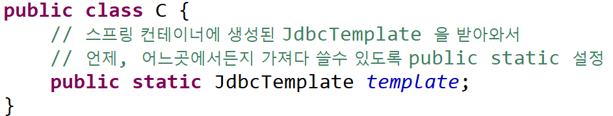
C.java 작성
각종 상수값 ( Constant) 저장용도 의 클래스 (old 버젼의 D.java 와 비슷한 역할) 생성된 JdbcTemplate 값 (ref 값) 을 담고 있도록 일단 세팅
Notes:
public class C {
// 스프링 컨테이너에 생성된 JdbcTemplate 을 받아와서
// 언제, 어느곳에서든지 가져다 쓸수 있도록 public static 설정
public static JdbcTemplate template;
}

Slide 27
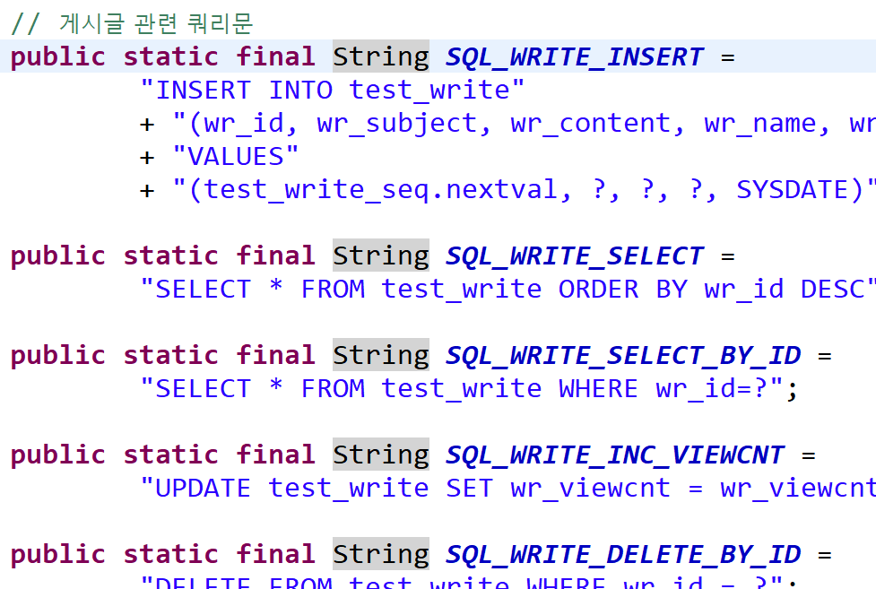
C.java 에 쿼리문 만들기
old 버젼의 D.java 에 있었던 쿼리문 가져오기 쿼리문이야 어짜피 그대로 사용될 예정… (그러나..)
Notes:
// 게시글 관련 쿼리문
public static final String SQL_WRITE_INSERT =
"INSERT INTO test_write"
+ "(wr_id, wr_subject, wr_content, wr_name, wr_regdate) "
+ "VALUES"
+ "(test_write_seq.nextval, ?, ?, ?, SYSDATE)";
public static final String SQL_WRITE_SELECT =
"SELECT * FROM test_write ORDER BY wr_id DESC";
public static final String SQL_WRITE_SELECT_BY_ID =
"SELECT * FROM test_write WHERE wr_id=?";
public static final String SQL_WRITE_INC_VIEWCNT =
"UPDATE test_write SET wr_viewcnt = wr_viewcnt + 1 WHERE wr_id = ?";
public static final String SQL_WRITE_DELETE_BY_ID =
"DELETE FROM test_write WHERE wr_id = ?";
public static final String SQL_WRITE_UPDATE =
"UPDATE test_write SET wr_subject = ?, wr_content = ? WHERE wr_id = ?";

Slide 28
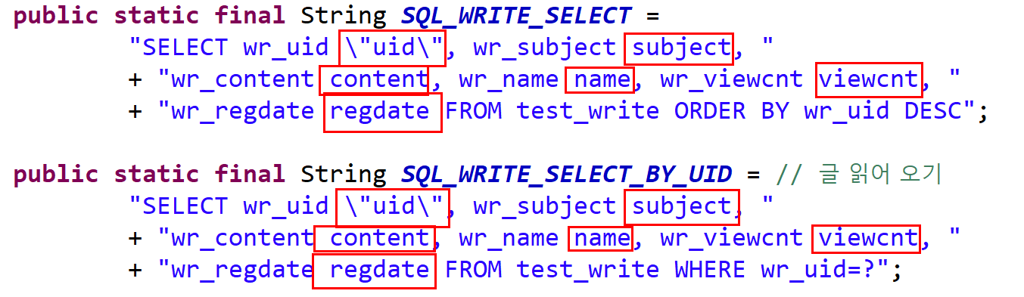
C.java SELECT 쿼리 필드명 수정하기 (중요)
SELECT 쿼리 결과가 DTO 에 담길때, spring-jdbc 에서 제공하는 편리 기능을 사용하려면, ‘DB 쿼리 의 필드명’과 ‘DTO 의 필드명’이 같아야 한다.
Notes:
public static final String SQL_WRITE_SELECT =
"SELECT wr_uid \"uid\", wr_subject subject, "
+ "wr_content content, wr_name name, wr_viewcnt viewcnt, "
+ "wr_regdate regdate FROM test_write ORDER BY wr_uid DESC";
public static final String SQL_WRITE_SELECT_BY_UID = // 글 읽어 오기
"SELECT wr_uid \"uid\", wr_subject subject, "
+ "wr_content content, wr_name name, wr_viewcnt viewcnt, "
+ "wr_regdate regdate FROM test_write WHERE wr_uid=?";

Slide 29

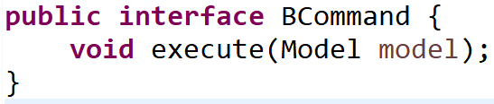
커맨드 인터페이스 BCommand 작성
스프링의 Model 을 통해 주고 받는 execute() 추상메소드 추가.
old 버젼 에서는
request, response 였는데. 이제는 Model 로 넘겨받는다

Slide 30

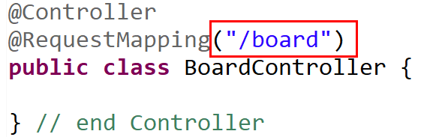
컨트롤러 BoardController 작성
새로 작성하는 게시판의 request url 은
/board 로 시작.

Slide 31
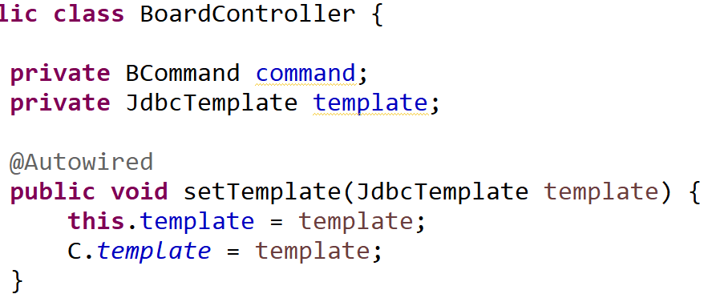
컨트롤러에 JdbcTemplate 자동주입!
BCommand 와 JdbcTemplate 멤버변수 추가하고 JdbcTemplate 은 외부에서 자동주입 받도록 setter + @Autowired 설정
Notes:
private BCommand command;
private JdbcTemplate template;
@Autowired
public void setTemplate(JdbcTemplate template) {
this.template = template;
}

Slide 32
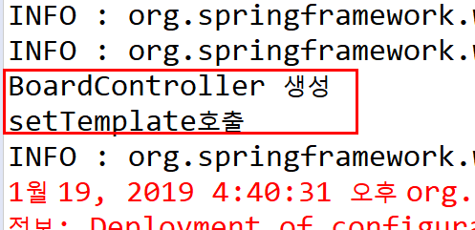
도대체 컨트롤러는 언제 생기길래?
BController 생성자와 setter 에서
콘솔출력해보고 확인해보면,
스프링 컨테이너 생성중 생성됨을 알수 있다.
base-package 밑의 @Controller 클래스는 컨테이서 생성될때 생성되어 컨트롤러로 등록되어 작동된다고 배웠죠.

Slide 33

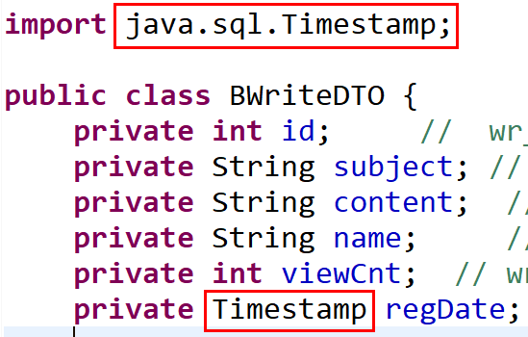
DTO 생성 : BWriteDTO.java
old 버젼에 비해 달라진 점은 regDate 타입을 Timestamp 로 변경
기본생성자, 매개변수 있는 생성자
getter / setter 들 만들어 두자

Slide 34
굳이 Timestamp 를 사용하는 이유?
참조 : https://www.baeldung.com/hibernate-date-time\
java.util.Date 타입 → date 값만 있다. time 값은 없다
java.util.Time 타입 → Time 값만 있다. (시, 분, 초)
java.sql.Timestamp 타입 → date + time 심지어 nonosecond 까지
요즘은 Java8 부터 소개된, java.time 패키지의 LocalDate, LocalTime, LocalDateTime 등을 사용한다.

Slide 35

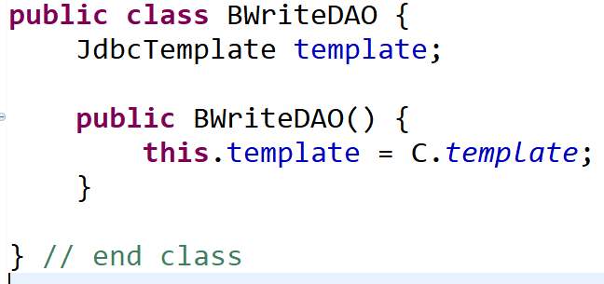
DAO 생성 : BWriteDAO.java
old WriteDAO 와 비교해보자.
..

Slide 36
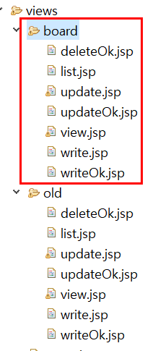
뷰 파일 :
jsp jstl 게시판 버젼의 뷰파일
/board 폴더를 만들고, 일단 old 에 있었던 뷰 파일들 복사해오자
(나중에 수정하게 될것이다.)

Slide 37
이제 기본 준비가 되었다.
아래와 같은 URL 로 동작하게 만들것이다
/board/list.do : 목록보기
/board/write.do : 글 작성 페이지
/board/writeOk.do : 글 작성완료
/board/view.do : 글 읽기
/board/update.do : 글 수정하기 페이지
/board/updateOk.do : 글 수정완료
/board/deleteOk.do : 글 삭제완료

